Slide 1
Circolazione e respirazione

Slide 2
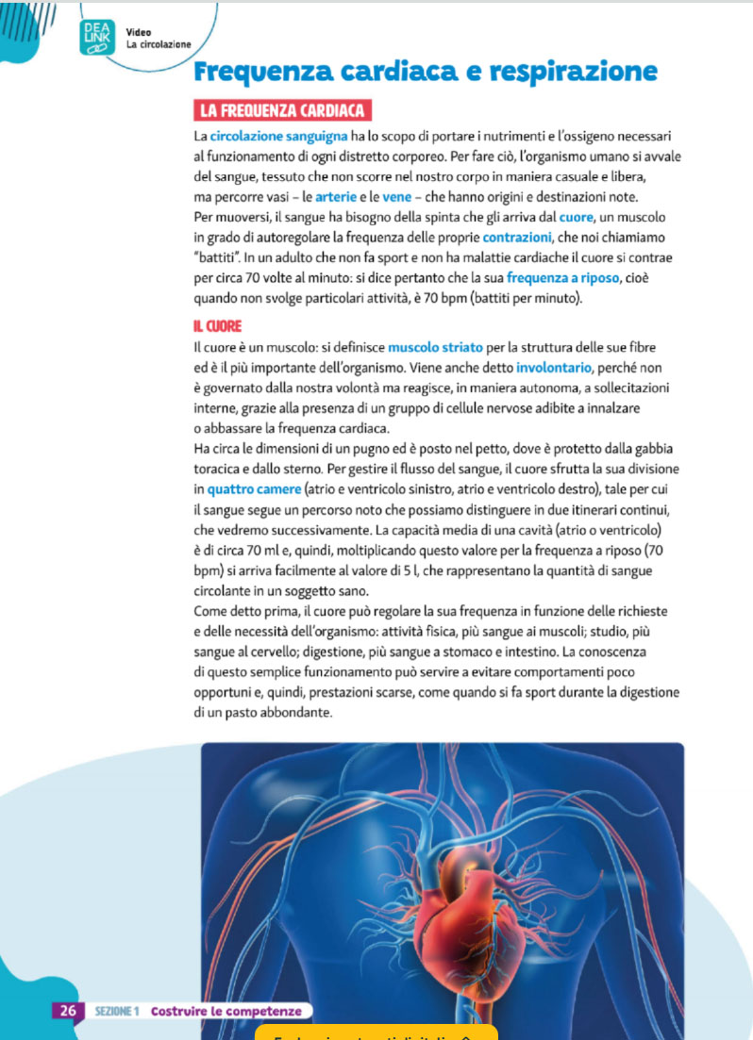

Slide 3
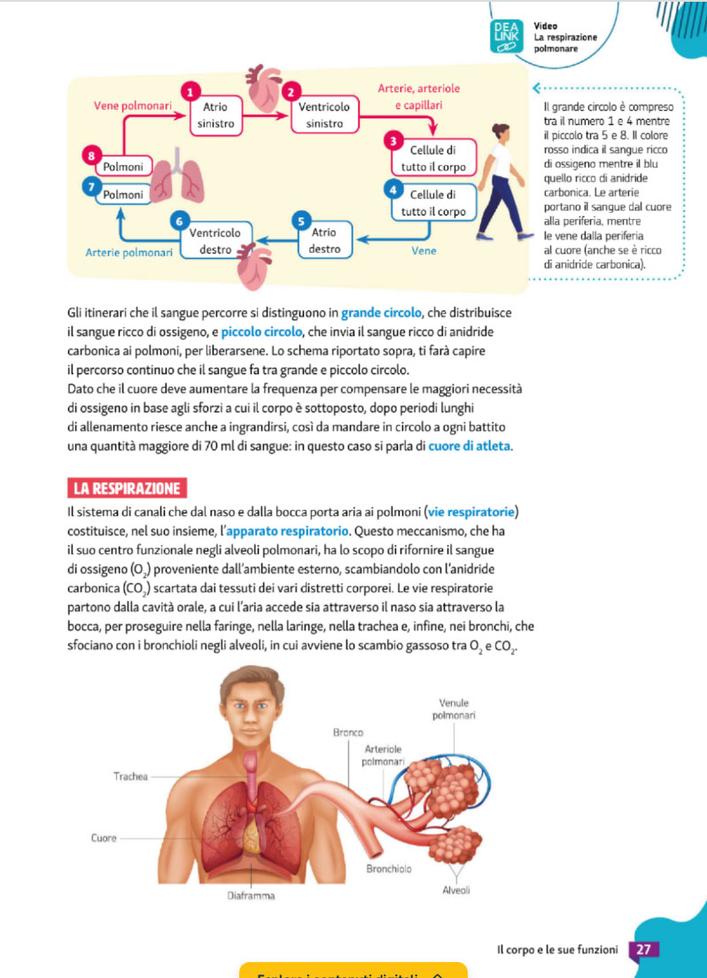

Slide 4
